Slide 1

感電災害防止協議会
２０２４年１２月１３日 藤木サッシ株式会社
Notes:
感電災害は「命に関わる災害」となります。
これは、何を置いても防がなくてはなりません。
他の災害と比べて発生頻度が低く、認識されにくいと思いますが
発生すれば「即、死亡災害」となる確率が高いことを、関係者に
周知する必要があります。
厚生労働省の災害事例、自社事例、安全パトロールでの
不適切事例より、認識を新たに「災害の防止策」を認知して
災害防止活動に役立てて下さい。
電気は回路が出来れば、所かまわず流れます。
電気は目に見えず、「正しい知識と取扱い」が必要となります。

Slide 2
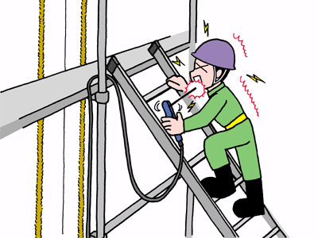
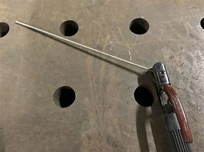
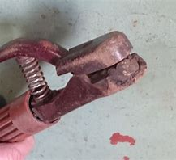
溶接棒をホルダーに付けっぱなしで移動し、顔に触れて感電した災害
×
×
厚生労働省 災害事例より
Notes:
これは死亡した実例です。
ホルダーに溶接棒を挟んだままの状態や
絶縁部が破損したホルダーは
安全パトロールでも見受けられます。
電圧100Vでも、悪条件が重なると
命に関わる電流が流れます。
溶接作業後は、溶接棒をホルダーより外す。
破損した絶縁材は、即交換する。
必ず守って下さい。

Slide 3
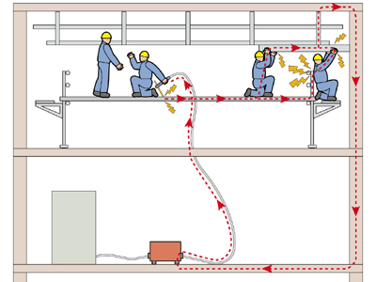
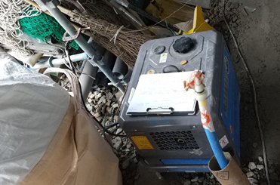
溶接作業エリア外の第三者が感電した災害
※回路が出来ていると何処でも感電災害が発生する
溶接回帰アースを足場単管に取ってはダメ
２名感電
厚生労働省 災害事例より
Notes:
第三者が感電死亡した例です。
溶接棒をホルダーに付けたまま打合せをしない。
溶接棒を外していれば回避できました。
また、漏電ブレーカー接続、電撃防止装置で
死亡災害は回避できたものと思われる。
右の写真は安全パトロールで発見したものですが
回帰線アースを「足場の単管」に取り付けたものです。
災害事例と同様の事が起こる危険があり「厳禁」とします。
解決策は溶接キャブタイヤと回帰線アースキャブタイヤは
同じ長さを用意し、溶接作業の近くで回帰線アースを取る
ことを心がけて下さい。
※鉄骨造も基本的に同様とします。

Slide 4
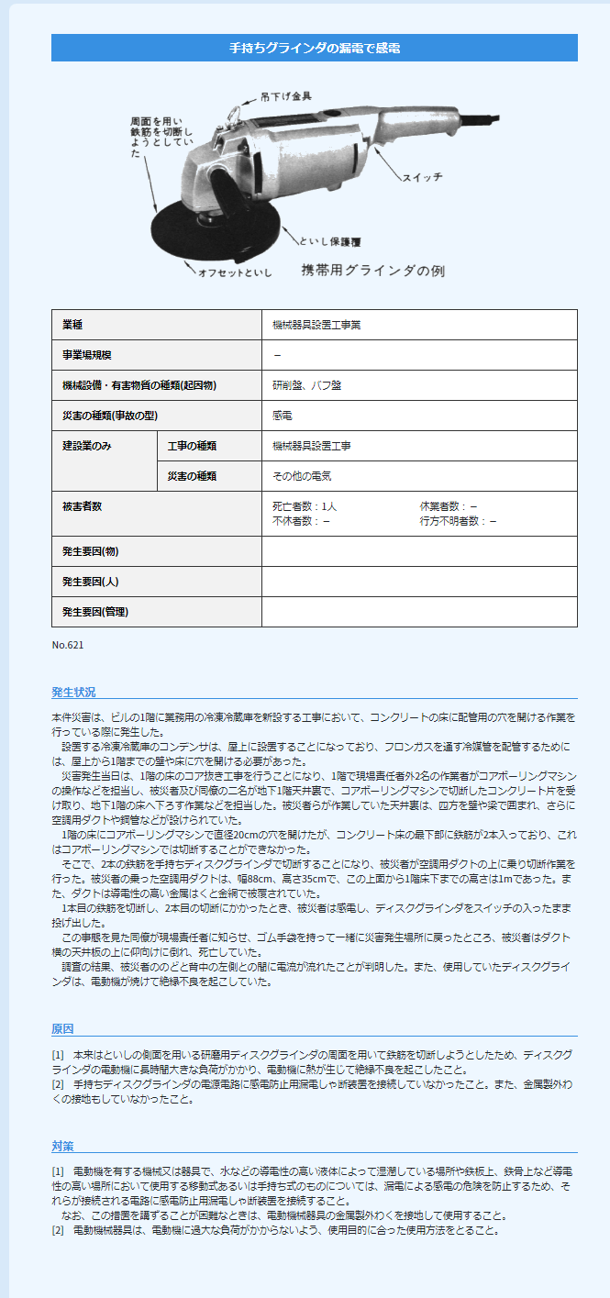
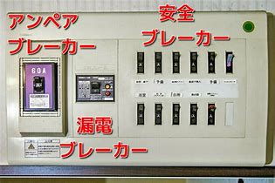
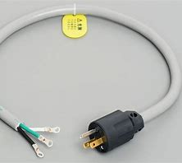
原因
①本来はといしの側面を用いる研磨用ディスクグラインダの周面を用いて鉄筋を切断しようとしたためディスクグラインダの電動機に長時間大きな負担がかかり、電動機に熱が生じて絶縁不良を起こしたこと。
②手持ちディスクグランダの電源電路に感電防止用漏電しゃ断装置を接続していなかったこと。また、金属製外わくの接地もしていなかったこと。
厚生労働省 災害事例より
Notes:
電動工具のボディーアースの重要性を示す
死亡災害の事例です。
グラインダーの歯先で多数の鉄筋を切断していて
過負荷使用となり、内部配線が過熱し断裂して
切れた電線が機器ボディーに通電したもの。
被災者にも回路が出来ていて感電し死亡したもの。
全ての電動工具で起こりうる災害で、漏電ブレーカー
への接続やボディーアース付の3Pソケットの使用で
回避できたものと考えられます。

Slide 5
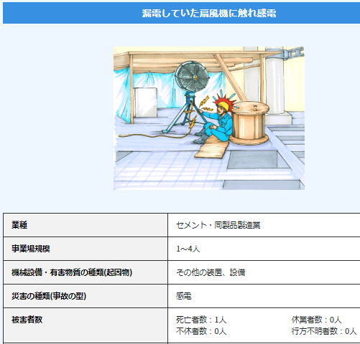
厚生労働省 災害事例より
Notes:
扇風機で感電死
こんな災害は誰も想像できないと思われます。
扇風機の内部で給電コードが断線していて、被災者にも
汗でびしょぬれ等で電気回路が出来ていたと思われます。
これもまた、漏電ブレーカーに接続して、ボディーアース付の
3Pソケットを使っていたら、命は助かったものと思われます。

Slide 6
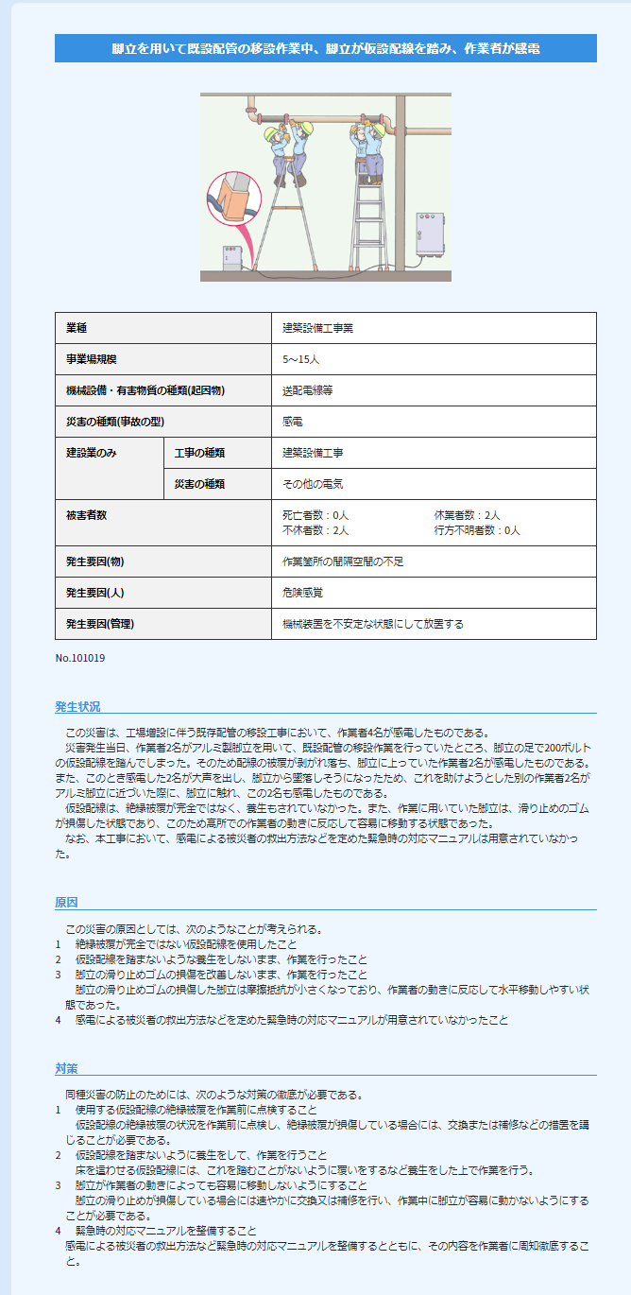
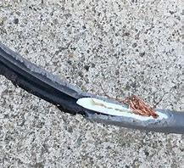
厚生労働省 災害事例より
Notes:
災害は複数の原因が重なって起きた事例と
二次災害の転落を誘発した事例です。
①脚立の足元、滑り止めゴムが劣化し金属がむき出し
②電源コードを踏んで脚立を設置した
③電源コードが脆弱なビニールコード類だった
④脚立に2人作業で大きな荷重がコードに掛かった
⑤通電回路のできる作業環境があった
このどれか一つが無ければ、この災害は起きなかったと思われます。

Slide 7
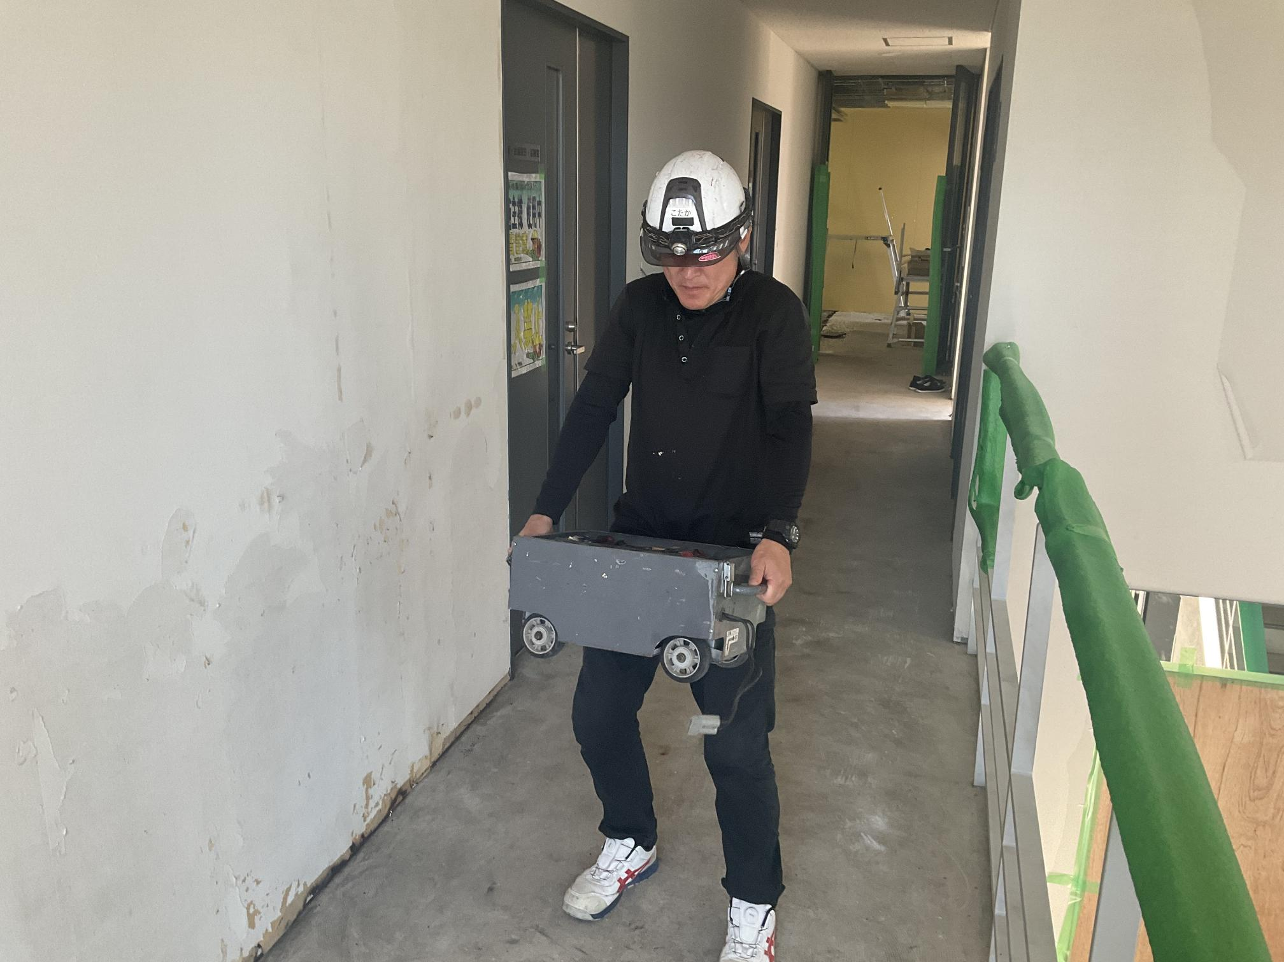
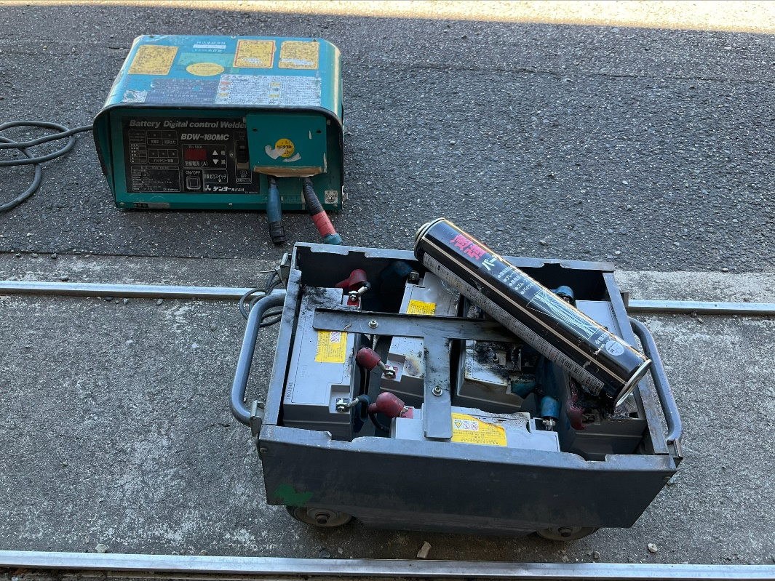
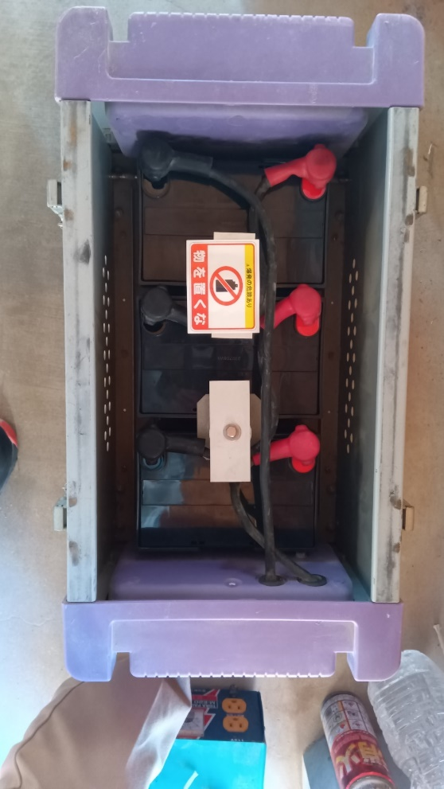

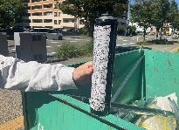
バッテリー運搬時に乗せたスプレー缶が端子に触れて発火し火傷
配布シールを貼り注意喚起中、厳守願います
Notes:
バッテリー式溶接機で重度の火傷の事例です。
作業終了後の片付けで、洗浄用スプレーのロング缶を
バッテリーに載せて移動中、スプレー缶に通電し発火した炎を
主に両腕に浴びて被災した。
ひと月前にバッテリーを交換したとのことで、バッテリー端子の
絶縁カバーの取り付けに、不具合があったとものと思われます。
※再発防止に「物を置くな」の警告シールを配布し
バッテリーに貼って危険表示をお願いしてます。
これは厳守願います。
シールは消耗品で、必要に応じて提供しますので
申し出て下さい。

Slide 8
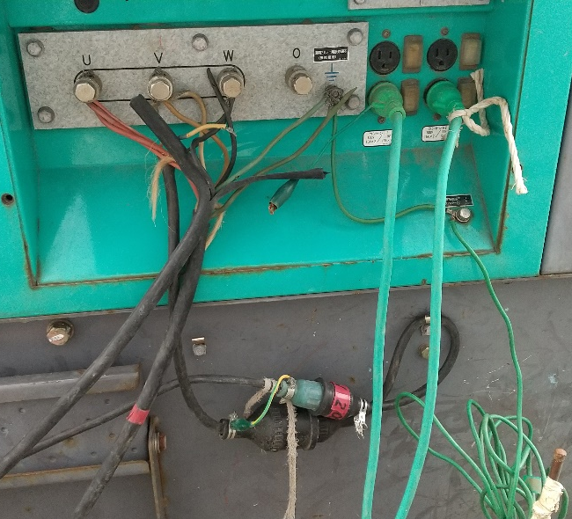
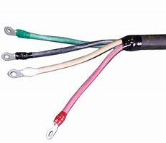




溶接機の一次線、発電機への接続不良（自社パトより）
※圧着端子なし、裸線を巻き付けている
※接地アース未使用
（他業者の接地アースのみ）
Notes:
安全パトロール時に発見したものです。
発電機に溶接機の一次線を接続してありますが
電線をむき出し、発電機端子のボルトに巻き付け
締めた不安定な接続で、禁止行為です。
ボディーアースも接続されて無く感電災害と
発熱による災害のリスクが放置されてました。
当社の作業では、適正に配線、安全対策が無ければ
作業禁止とします。
必ず圧着端子と3Pコネクターを使用して下さい。

Slide 9
藤木サッシ㈱安全方針
【安全は全てに優先させる】
自分と仲間と家族を守るため！！
人は危険になれて禁止行為をします。
災害は複数の原因が重なって発生します。
災害を防ぐとは、その原因の一つを取ることです。
その方法は
目の前に落ちているゴミ（異常）に気付く訓練を推奨
仲間の異常に気付いての声掛が災害を防ぎます
Notes:
スローガンで命は守れません。
人の性分と災害発生のメカニズムを理解し
具体的にやるべき事を認識し、行動しなければ
災害を根絶できません。
災害の99％は人的ミスです。
人は危険になれて、禁止行為をします。
災害は複数の原因が重なって発生します。
原因の一つを取り除けば、災害を防げます。
その方法は、
仲間の異常な行動に気付く訓練と
異常に気付き、注意してやること
あなたの「危ないぞ！！」一言が
仲間と自分を守ります。

Slide 10



Notes:
電気関係の作業は法律で決められてます。
「電気工事士の有資格者」
無資格者が勝手に作業すると、処罰されます。
（車の無免許運転と同様です）
我々にできる「軽微な工事」とは、コネクターの接続くらいと
承知して下さい。
自分勝手な電源への接続は、厳禁とします。
尚、参考までに
内容調査中ですが、「低圧電気取扱い業務特別教育」があり
2日間の講習で、多少の電気工事が認められるらしいです。

Slide 11
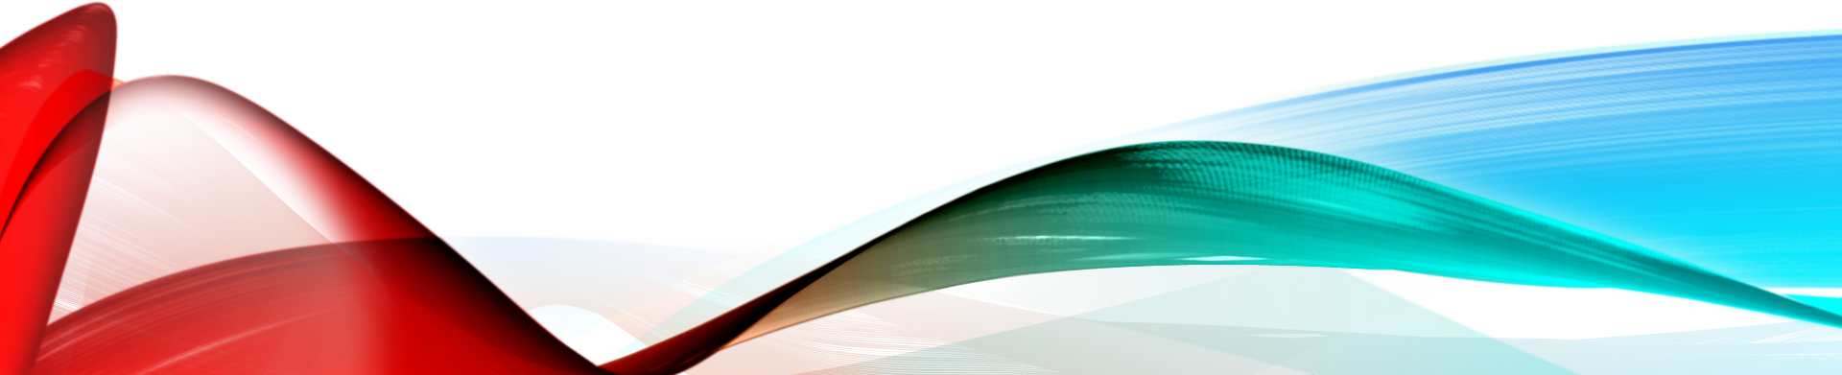
ご清聴ありがとう
ございました
藤木サッシ株式会社
Notes:
それでは終わりに
「自分と仲間と家族を守るため」
みんなで【具体的に行動】して災害を撲滅しましょう。

